Slide 1
第三章
集成运算放大器电路原理
3.1 集成运算放大器特点
3.2 电流源电路
3.3 有源负载放大器
3.4 差动放大电路

Slide 2
本章重点、难点：
差动放大器的工作原理及性能分析。

Slide 3
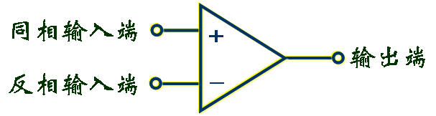
模拟集成电路：集成运算放大器、功率放大器、模拟乘法器、锁相环、稳压器等。
数字集成电路
集成电路
3.1 集成运算放大器的特点
一、电路符号

Slide 4
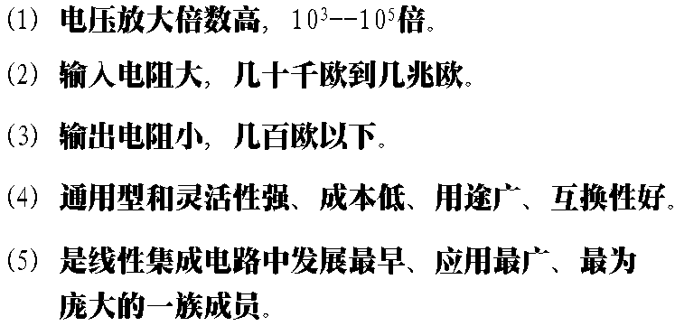
二、 电路特点
集成运算放大器——直接耦合的多级放大器，具有增益高、输入电阻大、输出电阻小、漂移小等特点。

Slide 5
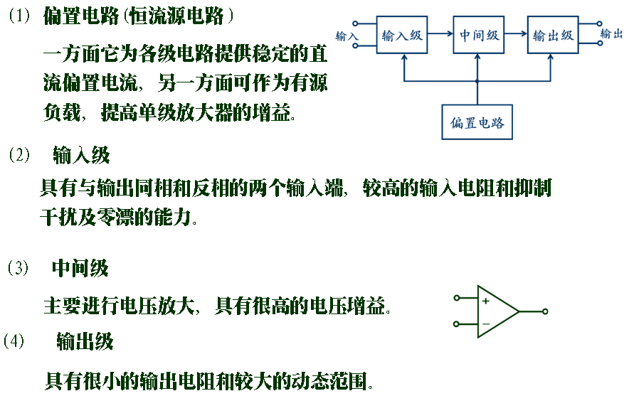
三、结构特点

Slide 6
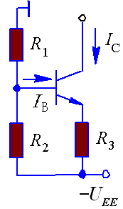
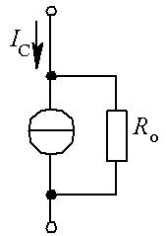


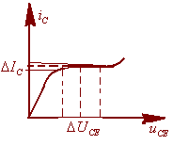
3.2 电流源电路
电流源的作用：
（1）为放大电路提供稳定的偏置电流；
（2）作为放大电路的有源负载。
电流源模型：
一、单管电流源电路
当I_{B}一定时，只要晶体管不饱和也不击穿，I_{C}就基本恒定。

Slide 7
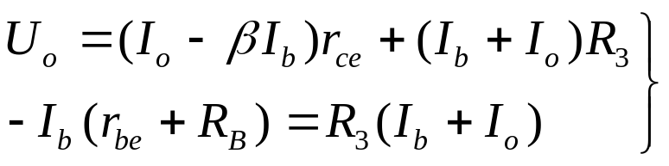
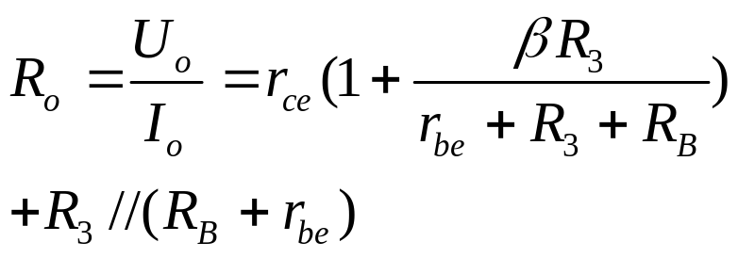
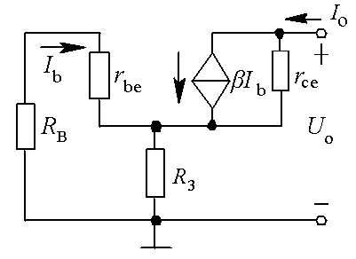
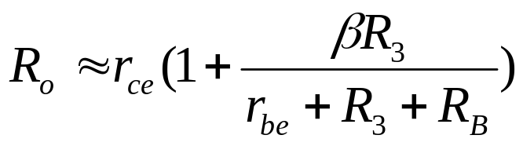
要保证恒流管始终工作在放大状态。

Slide 8
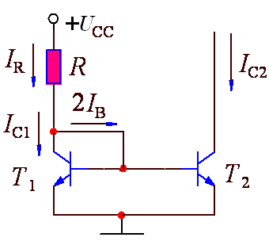
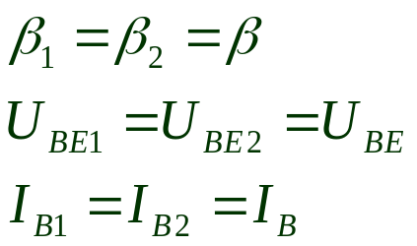
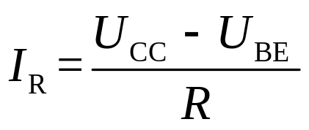
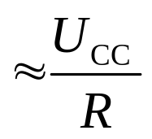
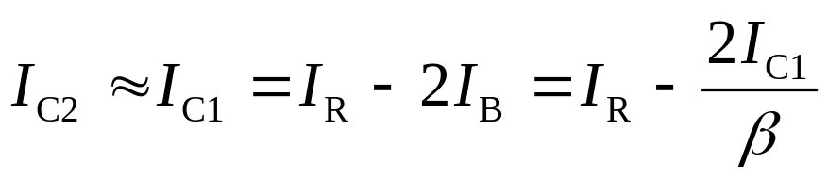
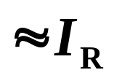

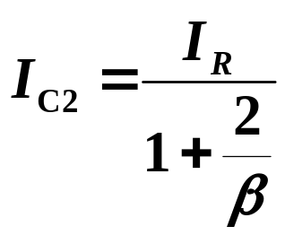

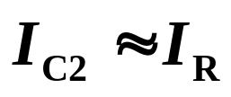

二 镜像电流源
T₁、T₂的参数完全相同
即
基准电流：
所以
(当BJT的 足够大时)

Slide 9
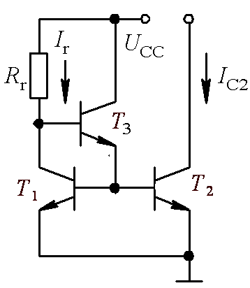
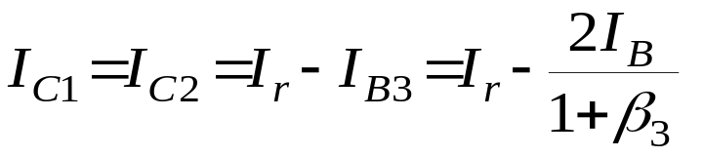

三、精密镜像电流源
电路中增加T₃ 管，
那么
比较电路中没有T₃ 管情况
结论：I_{B3} 比镜象电流源的2I_{B}小1+β₃倍。因此I_{C2}和I_{r}之间的镜象精度提高了1+β₃ 倍。

Slide 10
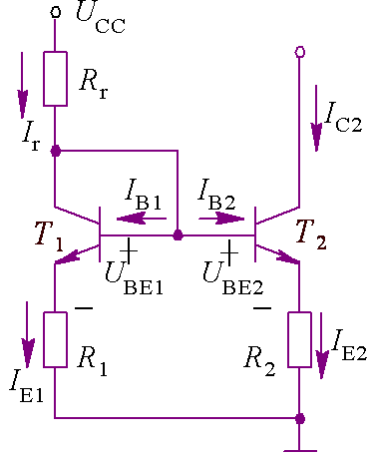
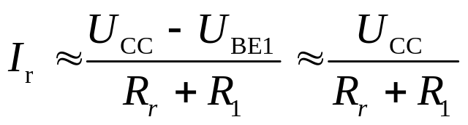




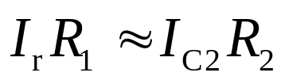
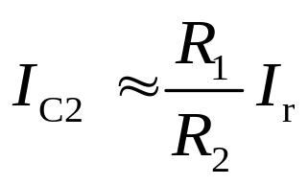
四、比例电流源
比例电流源电路如图示；
特点：晶体管T₁和T₂特性相同.
由图可知
由于

Slide 11
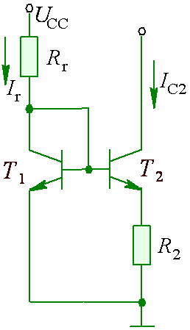

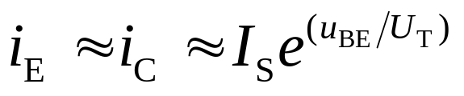
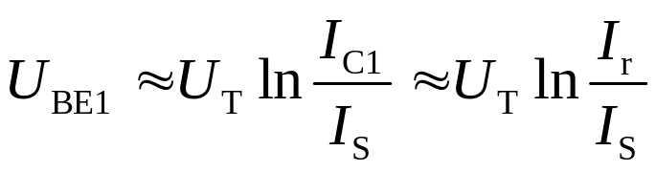
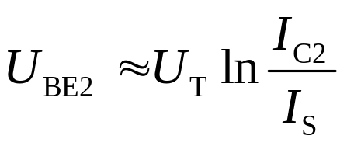
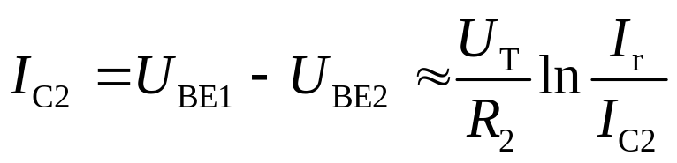
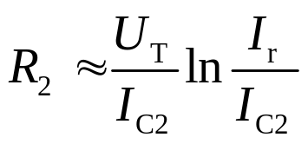

五、微电流源电路
由R₂引入的负反馈 ，
使I_{C2}更加稳定。
电路如图：
由于
得到微小电流I_c2，需要的R_2会很小， 相较于镜像电流源。
得
故有
或
这种电路的分析常采用试探法。

Slide 12
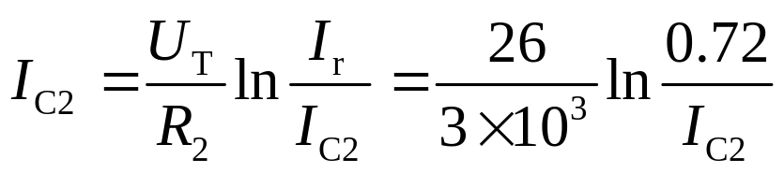
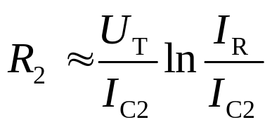
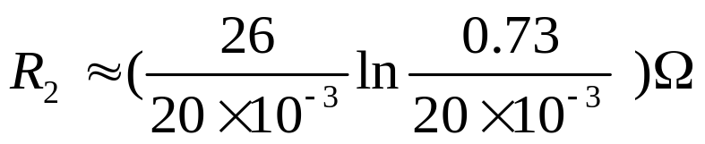

[例1] 已知：I_{r}=0.72mA，R₂=3kΩ，U_{T}=26mV，
求 I_{C2}=？
解：由式
用试探法可以求得： I_{C2}≈28uA
[例2] 已知I_{R}=0.73 mA，I_{C2}=20 μA，求R₂=?
解由
得

Slide 13
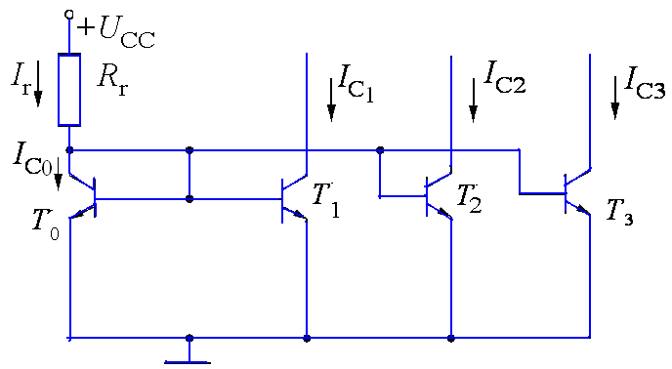
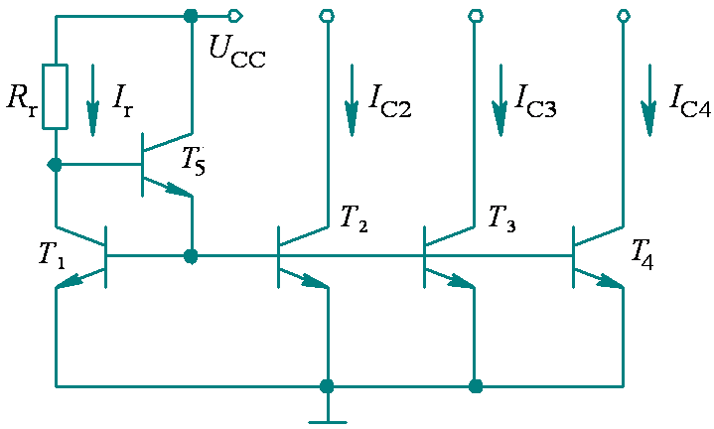
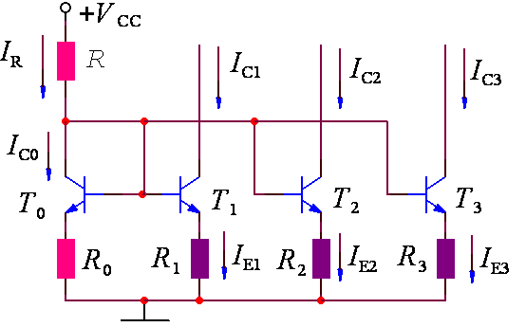
六 、多路电流源

Slide 14
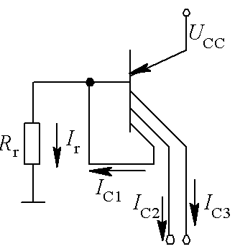
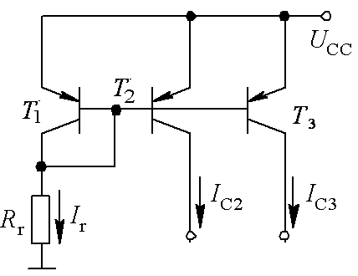
多集电极晶体管镜像电流源
等效为
Notes:
○

Slide 15
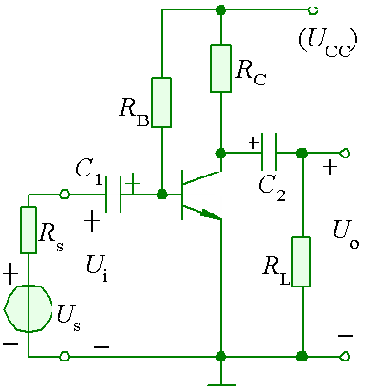
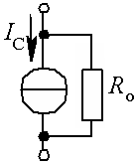
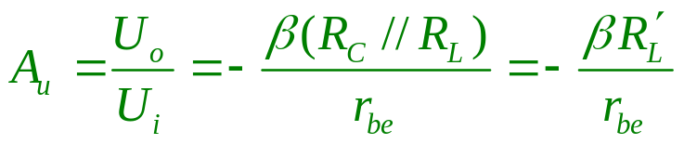
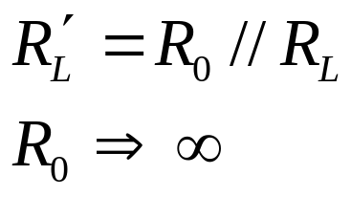

3.3 有源负载放大器
集成运算放大器是高增益的放大器件，为了获得高的增益，需要多级放大器级联。通常情况下，为了减少级联的级数，多以电流源作为负载，构成有源负载放大器。
例如：共发射极放大电路

Slide 16
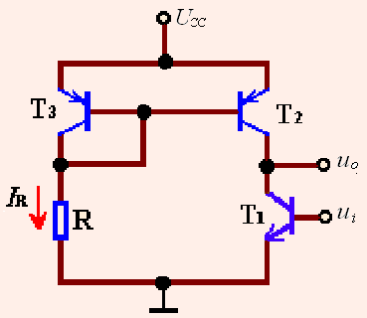
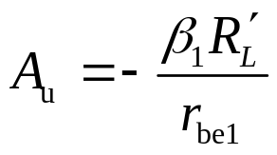

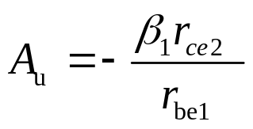
电路中，电流源的直流电阻较小，不会影响直流工作点。
镜像电流源
镜像电流源
镜像电流源
I_{C2}
共射电路的电压增益为：
而交流等效负载电阻：
放大管
所以

Slide 17
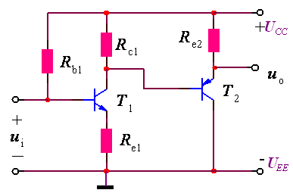
3.4 差动放大电路
前面提到，直耦放大电路的特殊问题——零点漂移；
u
零漂现象：
o
输入U_{i}=0时，随温度变化输出电压在零点上下漂移。
t
0
由温度变化引起的静态工作点的漂移——温度漂移。

Slide 18
减小零漂的措施(稳定Q的措施)
★ 采用负反馈
★ 用热敏元件进行温度补偿
★ 用非线性元件进行温度补偿
★ 采用差动放大电路

Slide 19
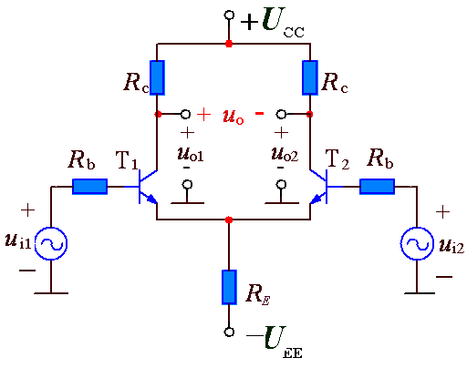
3. 4.1 基本差分放大电路
一、结构特点
a. 对称性结构
即：β₁=β₂=β
U_{BE1}=U_{BE2}= U_{BE}
r_{be1}= r_{be2}= r_{be}
R_{C1}=R_{C2}= R_{C}
R_{b1}=R_{b2}= R_{b}
b. 两管共用发射极电阻R_{E}

Slide 20
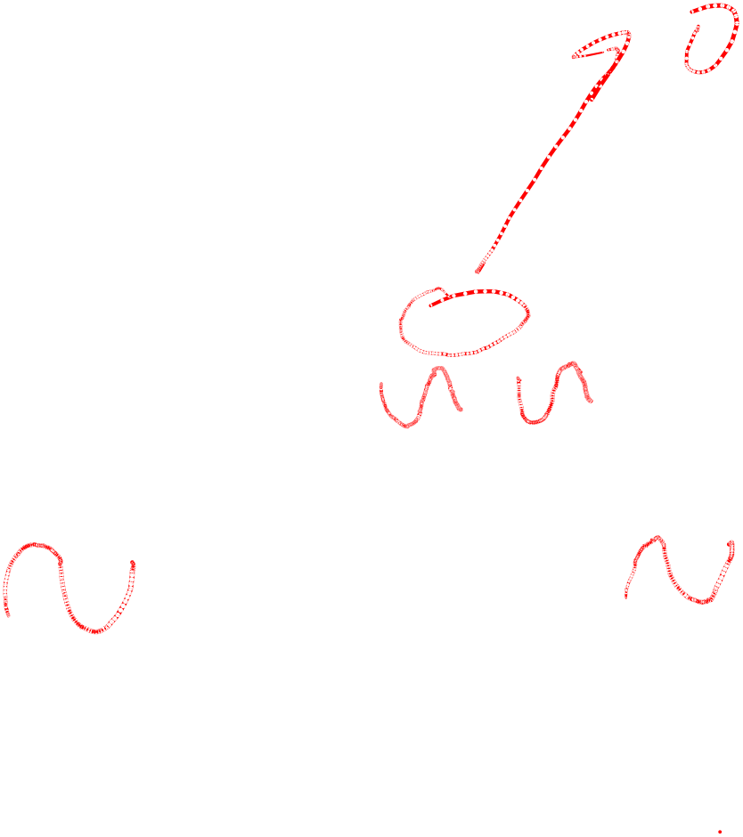
c. 具有两个信号输入端
同相输入端—输入信号与输出信号同相
反相输入端—输入信号与输出信号反相
信号的输入方式：
双端输入--信号同时加入两个输入端
单端输入--信号仅加入一个输入端
d. 具有两种输出形式
双端输出
单端输出。

Slide 21
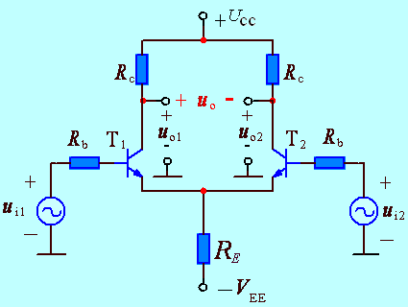
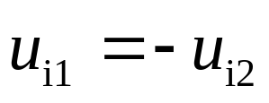

二、几个基本概念
1、差模信号：是指在两个输入端加上幅度相等，极性相反的信号。即
2、共模信号--是指在两个输入端加上幅度相等，极性相同的信号 。
10
10
1
-1
3、任意一对输入信号都可以分解成为差模信号和共模信号的合成
u_{i1} 、u_{i2} 大小和极性是任意的。

Slide 22




11mV
10mV
1mV
10
10
9mV
10mV
-1mV
1
-1
其中
差模信号：
2mV
11mV
9mV
共模信号：
10mV
11mV
9mV

Slide 23
例1: u_{i1} = 10 mV, u_{i2} = 6 mV
放大器只
放大两个
输入信号
的差值信
号—差动
放大电路。
可分解成: u_{i1} =8mV+2mV
u_{i2} =8mV－2mV
例2: u_{i1} =20 mV, u_{i2} = 16 mV
可分解成: u_{i1}=18 mV +2 mV
u_{i2} =18 mV－2 mV
共模信号
差模信号
这种输入方式叫做比较输入，常作为比较放大来应用，在自动控制系统中是常见的。

Slide 24




三、差分放大器的主要质量指标
差模电压增益：
共模电压增益：
总输出电压：
共模抑制比：
差模输入电阻R_{id}
K_{CMR}越大，说明差放分辨
差模信号的能力越强，而抑制
共模信号的能力越强。
差模输出电阻R_{od}
共模输入电阻R_{ic}
共模输出电阻R_{oc}

Slide 25













四 基本差动放大器的工作原理分析
1.静态分析
列输入回路方程
若

Slide 26








2.电路抑制零漂的原理
（T₁和T₂ 特性相同）
( u_{i1}=u_{i2}=0 )
① 电路双端输出的情况下，当温度一定时
设T ↑ → i_{c1} ↑,i_{c2} ↑ →u_{c1} ↓ , u_{c2} ↓
→ u_{o}= u_{c1} - u_{c2} = 0
当温度增加 时
即在双端输出的情况下，漂移为零。

Slide 27

3.动态分析
动态分析讨论的主要问题
（1）差模放大特性
差模电压放大倍数A_{ud}
差模输入电阻R_{id}
差模输出电阻R_{od}
（2）共模放大特性
共模电压放大倍数A_{uc}
共模输入电阻R_{ic}
共模输出电阻R_{oc}
（3）共模拟制比

Slide 28






（1）差模放大特性
A. 差模交流通路
由于
电阻R_{E}上无交流电流，T₁、T₂发射极虚地。
由于
负载电阻R_{L}的中点虚地.

Slide 29





B、差模电压放大倍数A_{ud}
(a) 双端输出A_{ud}
A_{ud}与单级共射极电路电压放大倍数相同。可见，差分放大电路是用“数量换质量”。

Slide 30



(b) 单端输出
从T₁的集电极输出
输出与输入反相。
从T₂的集电极输出
输出与输入同相

Slide 31



C、差模输入电阻R_{id}
D、差模输出电阻R_{od}
单端输出时
双端输出时

Slide 32



（2）共模放大特性分析
A、共模交流通路
u_{i1}=u_{i2} =u_{ic}
设u_{i1} ↑，u_{i2} ↑，负载R_{L}上流过大小相等，相位相反的电流使负载上的电压为零。同时，
→ i_{e1} ↑ ， i_{e1} ↑ 。
→ i_{ee} （=2 i_{e1} ）↑

Slide 33





B、共模电压放大倍数A_{uc}
(a) 双端输出时的共模电压放大倍数A_{uc}
所以双端输出时的共模电压放大倍数：

Slide 34










b. 单端输出共模电压放大倍数A_{uc}
一般情况
d、共模输出电阻R_{oc}
c. 共模输入电阻R_{ic}
双端输出时
单端输出时

Slide 35







三.共模抑制比
（3）共模抑制比的定义
或者
a. 双端输出
b. 单端输出

Slide 36





（4） 对任意输入信号的放大特性
任意信号均可以分解成差模和共模信号。
令
则
那么

Slide 37













（5） 小结
A、双端输入双端输出：
B、单端输入双端输出：
u_{i1} = －u_{i2} = u_{i} /2
指标计算与双端输入双端输出相同。
C、双端输入单端输出：
D、单端输入单端输出：
指标计算与双端输入单端输出相同。

Slide 38


[例1] 电路如图所示。设T₁、T₂的特性一致，β=50，U_{BE}=0.7 V， u_{ic}=1 V，
u_{id} =50 mV， 。
求：(a) 静态工作点I_{CQ}、
U_{CQ}之值；
(b) u_{o}及K_{CMR}之值；
(c) R_{id}、R_{ic}和R_{o}之值。
(d) 若将R_{L}接在c₁对地之间，求U_{CQ}、u_{o} 及K_{CMR}；
解：略

Slide 39

[例2] 电路如图所示。设T₁、T₂的特性一致，β=50，U_{BE}=0.7 V， u_{ic}=1 V，u_{id} =50 mV， 。
求：(a) 静态工作点I_{CQ}、
U_{CQ}之值；
(b) u_{o}及K_{CMR}之值；
(c) R_{id}、R_{ic}和R_{o}之值。
(d) 若将R_{L}接在c₁对地之间，求U_{CQ}、u_{o} 及K_{CMR}；

Slide 40





[解] 为了计算简单，设调零电位器R_{W}的滑动端在电位器的中间。
(a) 求Q点
代入已知数据解即可。

Slide 41





(b) 求 u_{o}及K_{CMR}

Slide 42






(c)差模输入电阻
共模输入电阻
输出电阻
单端输出时
双端输出时

Slide 43




(d) 当R_{L}接在C₁和地之间时，为双端输入单端输出模式
经整理可得
代入已知数据解即可。

Slide 44






Slide 45
思考题
何为差模信号，何为共模信号？
差分放大器各种质量指标是如何定义的？
3. 差分放大器有几种工作模式？各种模式下的质量指标如何计算？
4、差放放大器在多级级联的放大电路中通常作为输入级、为什么？

Slide 46
作业：3.3 3.5 3.6 3.7
预习 具有恒流源的差分放大电路
差动放大器的传输特性
差动电路及其应用推广
集成运算放大器的输出级电路
集成运放的主要性能指标

